Slide 1
Psychologue

Slide 2
Sommaire :
En quoi consiste ce métier?
Quels diplômes faut-il pour être psychologue ?
Quels sont les critères pour être recruté en tant que psychologue ?
Les côtés positifs et négatifs
Le salaire

Slide 3
En quoi consiste le métier de psychologue ?
Le métier de psychologue consiste a écouter
et accompagner des patients en souffrance morale.

Slide 4
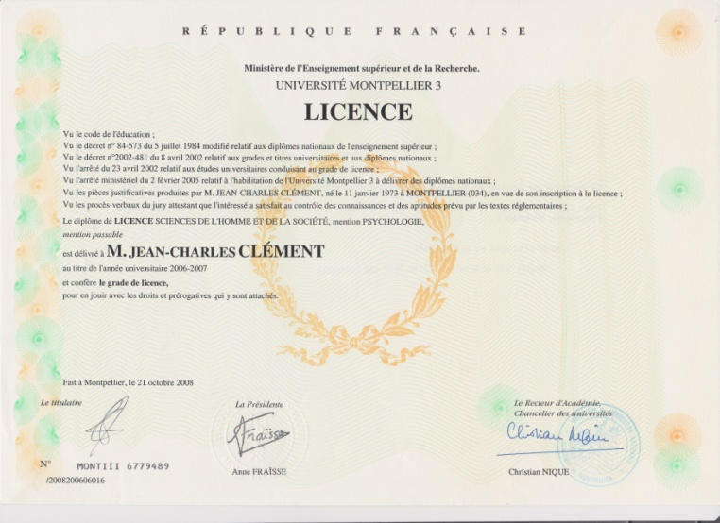
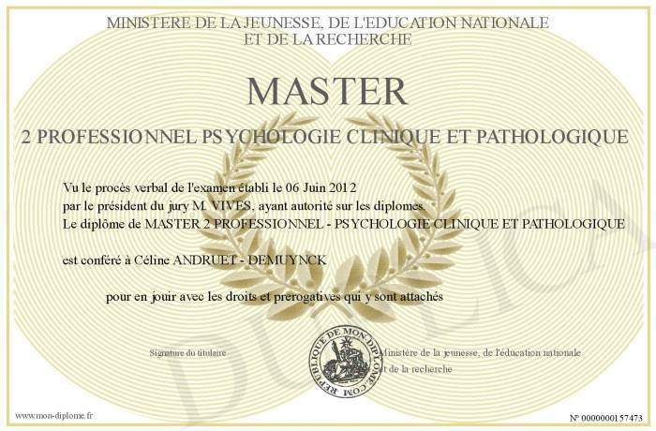
Quels diplômes faut-il avoir pour être psychologue ?
Pour être psychologue il faut être titulaire d’une licence mention
« psychologie » et d’un master mention « psychologie ».

Slide 5
Quels sont les critères pour être recruté en tant que psychologue ?
Pour être psychologue il faut avoir une mémoire de recherche et
un stage professionnel.

Slide 6
Les côtés positifs et négatifs
Positifs :
-La reconnaissance
-Le côté humain
Négatifs :
-Pas beaucoup de débouché
-Solitude professionnelle
-Longues études
-Beaucoup de responsabilités

Slide 7
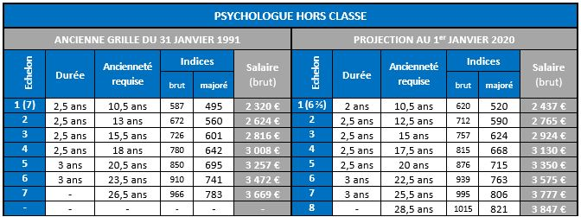
Le salaire :
Le salaire de psychologue varie de 1800 € bruts à 3700 € par mois,en fonction de la structure et de l’ancienneté de la psychologue.

